Slide 1
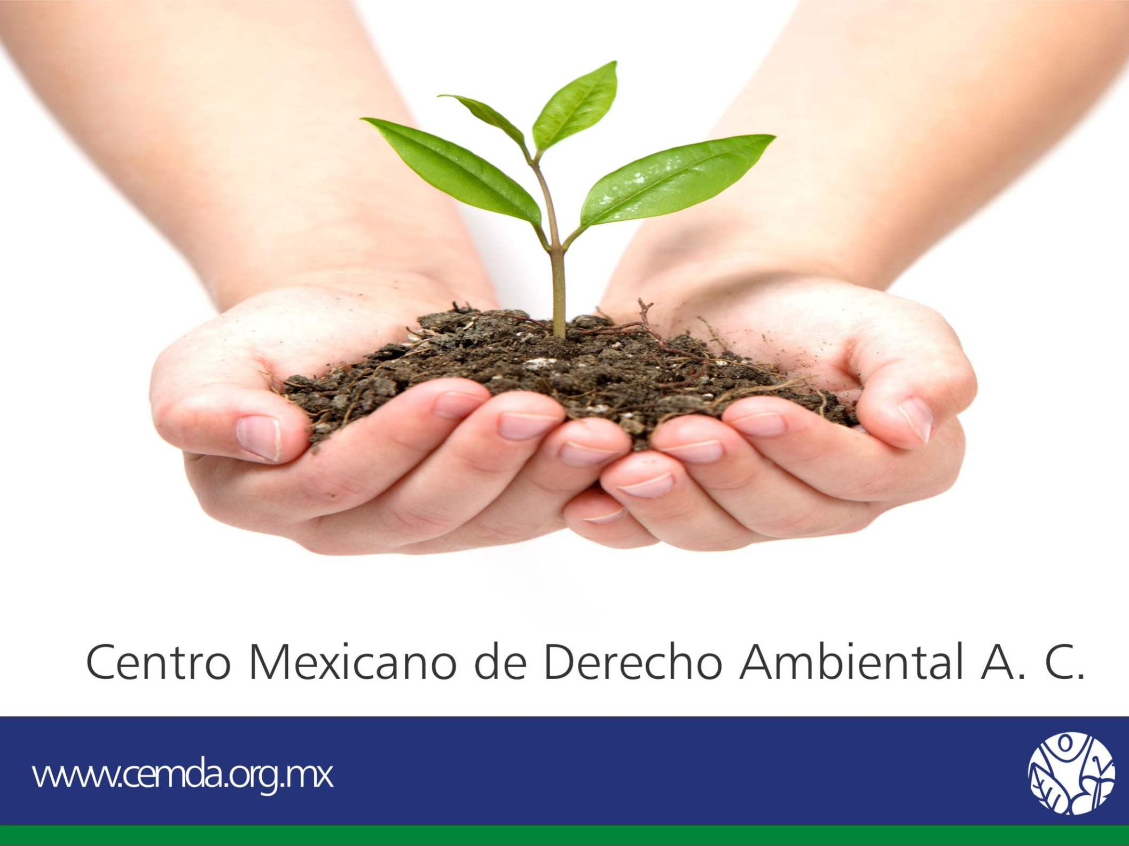
www.cemda.org.mx

Slide 2

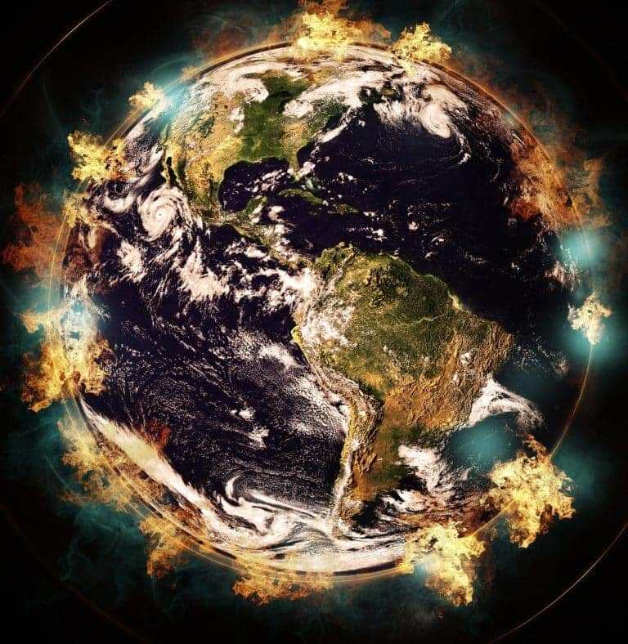
Relevancia de la Cumbre de Líderes por el Clima y Compromisos Climáticos de México.
23 de Abril de 2021
www.cemda.org.mx

Slide 3

Objetivos de la Cumbre
Aumentar la ambición climática las principales economías del mundo para reducir las emisiones y mantener un límite de calentamiento de 1,5 grados.
Movilizar la financiación de los sectores público y privado para impulsar la transición neta cero y ayudar a los países vulnerables a hacer frente a los impactos climáticos.
Procurar beneficios económicos de la acción climática: empleos y su relación con la transición energética.
Fortalecer la capacidad de proteger vidas y medios de subsistencia de los impactos del cambio climática: seguridad global y soluciones basadas en la naturaleza.
Visibilizar a los actores subnacionales y no estatales que están comprometidos con la recuperación ecológica.
Estimular tecnologías transformadoras que pueden ayudar a reducir las emisiones y adaptarse al cambio climático.
www.cemda.org.mx

Slide 4
NDC presentada en 2020 México
Compromisos no condicionados: Se centran en reducir el 22% de las emisiones de Gases de Efecto Invernadero (GEI) y 51% de las emisiones de carbono negro al año 2030 respecto al escenario tendencial (business-as-usual, BAU).
www.cemda.org.mx

Slide 5
Las metas de la NDC de México de 2015 fueron Insuficientes
www.cemda.org.mx

Slide 6
“No extraer más petróleo crudo del necesario” ¿Es suficiente en términos de ambición climática y el papel de México como país gran emisor?
Cambios en las regulaciones y políticas del Sector Energético/Eléctrico en detrimento de la Transición Energética.
Inadecuada e insuficiente asignación de recursos para mitigar los efectos del cambio climático del sector energético.
Invertir en la modernización de hidroeléctricas pues es lo “más limpia”.
•
Programa Nacional Hídrico 2020-2024
DOF: 30/12/2020
www.cemda.org.mx

Slide 7

avelasco@cemda.org.mx
¡Gracias!
Anaid Velasco

